Slide 1
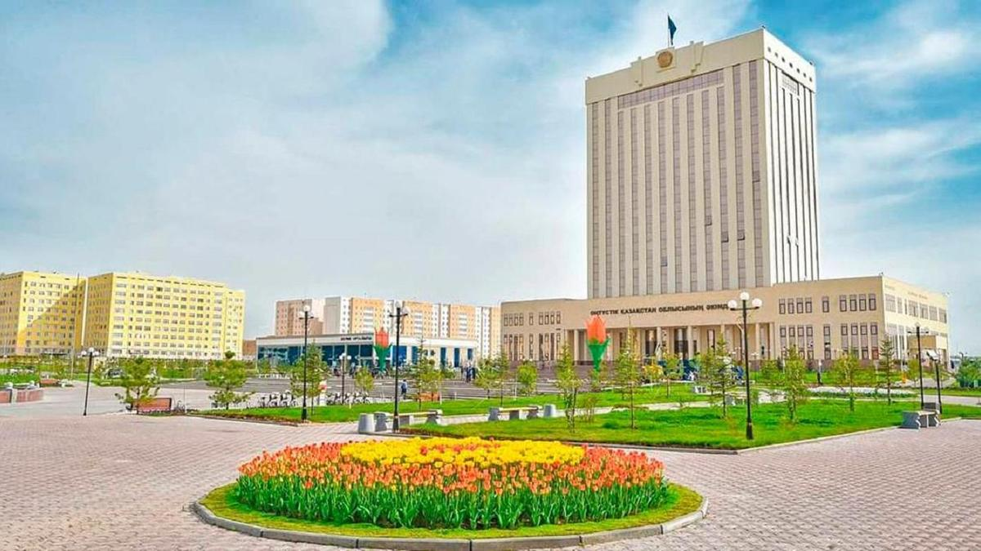

Шымкент қаласының қаржы басқармасы
01.10.2026 ЖЫЛҒА ШЫМКЕНТ ҚАЛАСЫ
БЮДЖЕТІНІҢ АТҚАРЫЛУЫ
АЗАМАТТЫҚ БЮДЖЕТ
Шымкент, 2026 жыл

Slide 2


01.10.2026 жылға
бюджетінің құрылымы
млн.теңге
Түсімдер
Шығыстар
Жоспар – 640 477
Нақты – 614 319
Ауытқу – (-) 26 157
Жоспар – 640 477
Нақты – 562 955
Ауытқу – (-) 77 522
Орындалу
Орындалу
96%
88%
1

Slide 3
01.10.2026 жылға
өзіндік кірістің орындалуы
Салықтық түсімдер
жоспар – 409 038 млн.тг,
нақты – 357 110 млн.тг
(-)51 927 млн.тг
Салықтық емес түсімдер
жоспар – 13 419 млн.тг,
нақты – 15 771 млн.тг
(+) 2 352 млн.тг
Негізгі капиталды сатудан түсімдер
жоспар – 15 076 млн.тг,
нақты – 25 106 млн.тг
(+)10 029 млн.тг
Арнаулы түсімдер
жоспар – 1 000 млн.тг,
нақты – 928 млн.тг
(-)72 млн.тг
87,3%
117,5%
166,5%
92,8%
Табыс салығы – (-) 19 910 млн.тг
Әлеуметтік салық – (-) 2 864 млн.тг
Меншікке салынатын – 1 569 млн.тг
Акциз – (-) 31 703 млн.тг
Алымдар – 579 млн.тг
Мемлекеттік баж – 346 млн.тг
Мемлекеттік меншіктен
түсетін түсімдер – 539 млн.тг
Айыппұл, өсімпұл, санкция және
өндіріп алулар – 1 273 млн.тг
Басқа да салықтық емес - 530 млн.тг
Азаматтарға пәтерлер сатудан
түсімдер – 9 564 млн.тг
Мемлекеттік тұрғын үй –жайларды жекешелендіру – 579 млн.тг
Жерді сату – (-) 200 млн.тг
Материалдық емес
активтерді сату – 80 млн.тг
Қоршаған ортаға жағымсыз әсер еткеніне төлемақы – (-) 73 млн.тг
Жер қойнауын пайдаланушылардың өңірдің әлеуметтік экономикалық дамуына – 0,1 млн.тг
2024 - 2026 жылдарға өзіндік кірістің серпіні
+50 068
+41 348
307 500
+16%
357 568
+12%
398 916
01.10.2024 жыл
01.10.2025 жыл
01.10.2026 жыл
1

Slide 4
01.10.2026 жылға бюджет шығысының орындалуы
млн.теңге
АТАУЫ | 01.10.2026 жыл
 | жоспар | нақты | Ауытқу (+/-) | %
Шығыстар, барлығы: | 640 477,4 | 562 955,5 | 77 521,9 | 87,9
Жалпы сипаттағы мемлекеттiк көрсетілетін қызметтер | 6 334,1 | 6 089,0 | 245,1 | 96,1
Қорғаныс | 4 686,5 | 4 263,6 | 422,9 | 91,0
Қоғамдық тәртіп, қауіпсіздік, құқықтық, сот, қылмыстық-атқару қызметі | 21 604,5 | 19 108,0 | 2 496,5 | 88,4
Бiлiм беру | 247 928,0 | 234 433,3 | 13 494,7 | 94,6
Денсаулық сақтау | 12 357,7 | 12 150,7 | 207,0 | 98,3
Әлеуметтiк көмек және әлеуметтiк қамсыздандыру | 31 397,1 | 30 832,8 | 564,3 | 98,2
Тұрғын үй-коммуналдық шаруашылық | 139 637,6 | 95 542,0 | 44 095,7 | 68,4
Мәдениет, спорт, туризм және ақпараттық кеңістiк | 23 398,8 | 20 813,4 | 2 585,4 | 89,0
Отын – энергетика кешені және жер қойнауын пайдалану | 769,1 | 138,0 | 631,1 | 17,9
Ауыл, су, орман, балық шаруашылығы, ерекше қорғалатын табиғи аумақтар, жер қатынастары | 10 514,3 | 9 114,2 | 1 400,0 | 86,7
Өнеркәсіп, сәулет, қала құрылысы және құрылыс қызметі | 7 490,7 | 7 437,6 | 53,1 | 99,3
Көлiк және коммуникация | 87 272,4 | 84 246,8 | 3 025,6 | 96,5
Басқалар | 22 292,8 | 13 992,4 | 8 300,4 | 62,8
Борышқа қызмет көрсету | 4 168,4 | 4 168,4 | 0,0 | 100,0
Пайдаланылмаған трансферттерді қайтару | 1 417,2 | 1 417,2 | 0,0 | 100,0
Қарыздарды өтеу | 19 208,2 | 19 208,2 | 0,0 | 100,0
2024 - 2026 жылдарға бюджет шығысының серпіні
+96 596
579 125
-16 170
482 529
+20%
-3%
562 955
01.10.2024 жыл
01.10.2025 жыл
01.10.2026 жыл
9

Slide 5





ӘЛЕУМЕТТІК САЛА – 298 230 млн.теңге
ЖАЛПЫ ШЫҒЫННАН
ҮЛЕСІ - 53%
ӘЛЕУМЕТТІК КӨМЕК ЖӘНЕ ӘЛЕУМЕТТІК ҚАМСЫЗДАНДЫРУ – 30 832 млн.теңге
  10 557 млн. теңге - әлеуметтік қамсыздандыру
  18 404 млн. теңге - әлеуметтік көмек
  1 872 млн. теңге - әлеуметтік көмек және әлеуметтік қамтамасыз ету салаларындағы өзге де қызметтер
ДЕНСАУЛЫҚ САҚТАУ – 12 151 млн.теңге
  5 707 млн. теңге - халықтың денсаулығын қорғау
  3 793 млн.теңге - мамандандырылған медициналық көмек
  368 млн.теңге - емханалар
  2 281 млн. теңге - денсаулық сақтау саласындағы өзге де қызметтер
  БІЛІМ БЕРУ – 234 433 млн.теңге
  159 130 млн. теңге - бастауыш, негізгі орта, жалпы орта білім беру
  44 972 млн. теңге - мектепке дейiнгi тәрбие және оқыту
  22 725 млн. теңге -техникалық, кәсіби, орта білімнен кейінгі білім беру
  7 606 млн. теңге - бiлiм беру саласындағы өзге де қызметтер
МӘДЕНИЕТ, СПОРТ, ТУРИЗМ ЖӘНЕ АҚПАРАТТЫҚ КЕҢІСТІК – 20 813 млн.теңге
  8 892 млн. теңге - мәдениет саласындағы қызмет
  7 985 млн. теңге - спорт
  3 025 млн. теңге - ақпараттық кеңістік
  337 млн. теңге - туризм
  574 млн.теңге – басқа да қызметтер
10

Slide 6

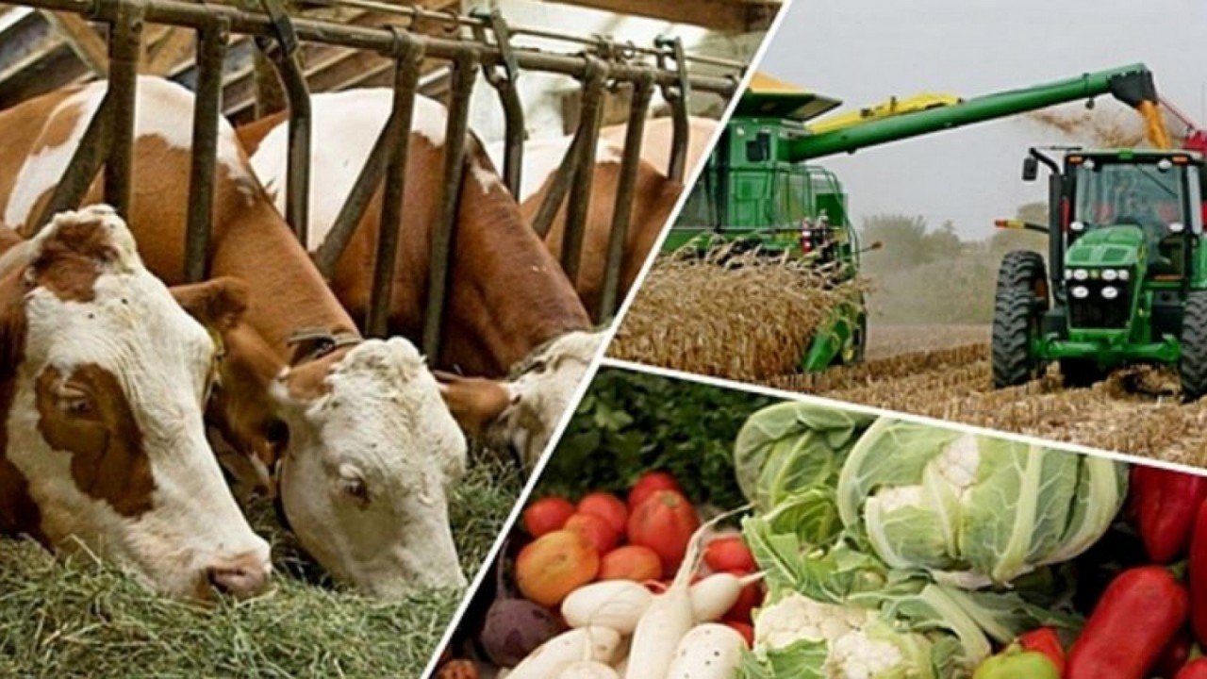
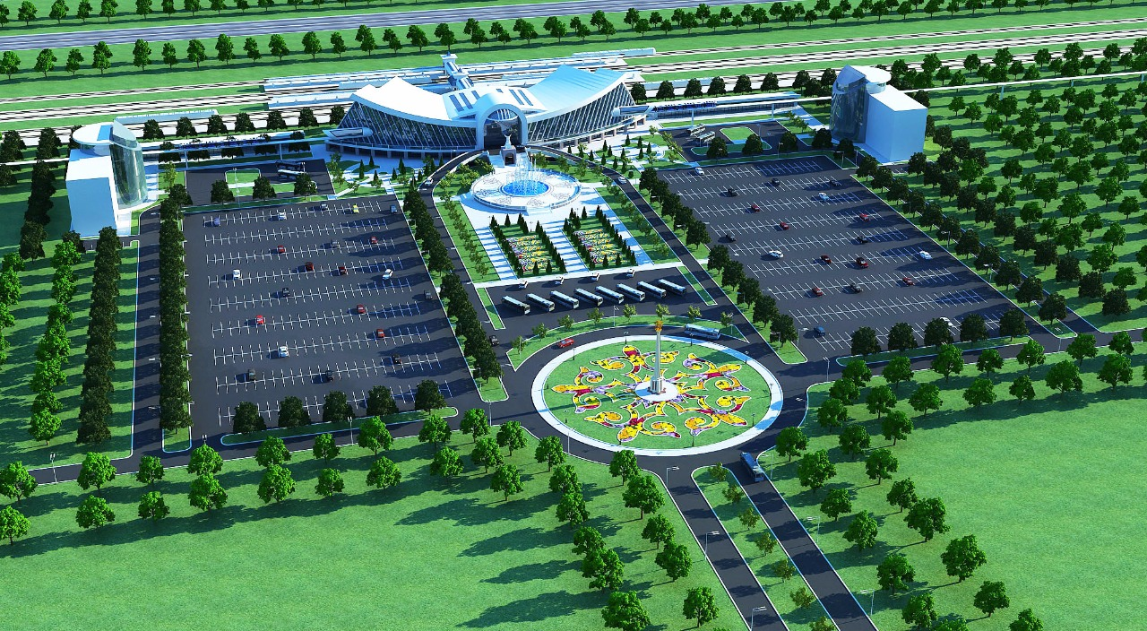


НАҚТЫ СЕКТОР – 196 428 млн.теңге
ЖАЛПЫ ШЫҒЫННАН
ҮЛЕСІ – 35%
ТҰРҒЫН ҮЙ-КОММУНАЛДЫҚ ШАРУАШЫЛЫҚ – 95 542 млн.теңге
  58 557млн. теңге - тұрғын үй шаруашылығы
  9 959 млн. теңге - коммуналдық шаруашылық
  27 026 млн. теңге - елді- мекендерді көркейту
АУЫЛ, СУ, ОРМАН, БАЛЫҚ ШАРУАШЫЛЫҒЫ, ЕРЕКШЕ ҚОРҒАЛАТЫН ТАБИҒИ АУМАҚТАР,
ЖЕР ҚАТЫНАСТАРЫ – 9 114 млн.теңге
  5 536 млн. теңге - ауыл шаруашылығы
  1 792 млн.теңге – су шаруашылығы
  874 млн.теңге – орман шаруашылығы және қоршаған ортаны қорғау
  911 млн.теңге – жер қатынастары және өзге де қызметтер
Шығыстар
ӨНЕРКӘСІП, СӘУЛЕТ, ҚАЛА ҚҰРЫЛЫСЫ ЖӘНЕ ҚҰРЫЛЫС ҚЫЗМЕТІ – 7 437 млн.теңге
  7 437 млн.теңге - сәулет, қала құрылысы және құрылыс қызметі
ОТЫН –ЭНЕРГЕТИКА КЕШЕНІ ЖӘНЕ ЖЕР ҚОЙНАУЫН ПАЙДАЛАНУ – 138 млн.теңге
  138 млн. теңге - отын- энергетика кешені және жер қойнауын пайдалану саласындағы өзге де қызметтер
КӨЛІК ЖӘНЕ КОММУНИКАЦИЯ – 84 247 млн.теңге
  41 117 млн.теңге - автомобиль көлігі
  5 177 млн.теңге – әуе көлігі
  37 953 млн. теңге - көлік және коммуникация саласындағы өзге де қызметтер
11

Slide 7

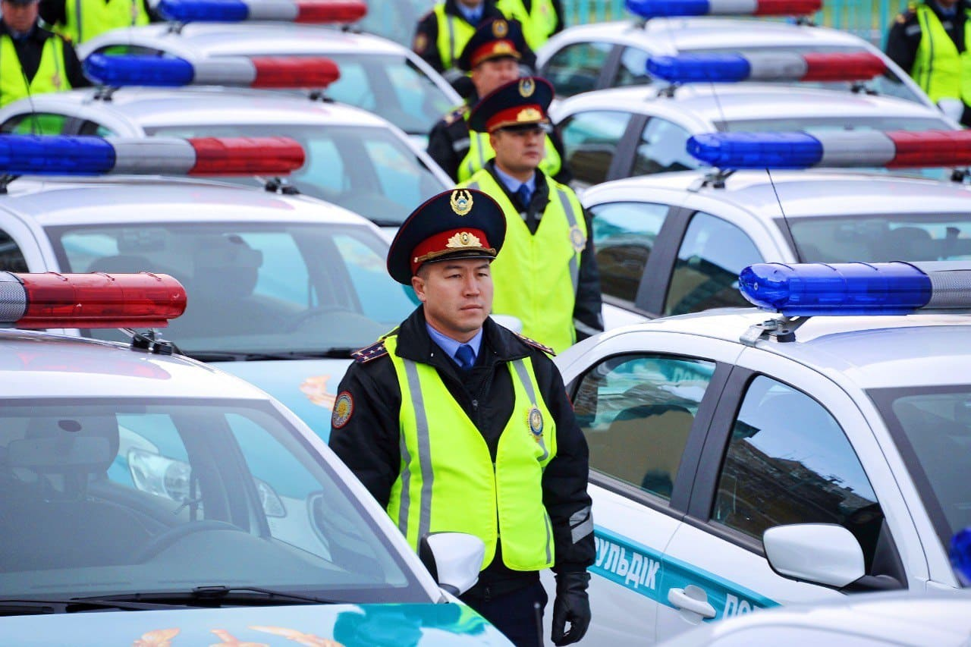
ҚОРҒАНЫС, ҚОҒАМДЫҚ ТӘРТІП
ЖӘНЕ ҚАУІПСІЗДІК – 23 371млн.теңге
ЖАЛПЫ ШЫҒЫННАН
ҮЛЕСІ – 4%
ҚОРҒАНЫС – 4 263 млн.теңге
  1 547 млн. теңге - әскери мұқтаждар
  2 716 млн. теңге - төтенше жағдайлар жөніндегі жұмыстарды ұйымдастыру
ҚОҒАМДЫҚ ТӘРТІП, ҚАУІПСІЗДІК, ҚҰҚЫҚТЫҚ, СОТ, ҚЫЛМЫСТЫҚ АТҚАРУ – 19 108 млн.теңге
  16 234 млн.теңге - құқықтық қорғау қызметі
  2 874 млн.теңге – қоғамдық тәртіп және қауіпсіздік саласында өзге де қызметтер
12

Slide 8
Назарларыңызға рақмет

